Slide 1
DEFAULT 구현
장경배
https://youtu.be/tqR2gb-pWW0

Slide 2
DEFAULT
Differential Fault Attack
  Fault Attack에서 가장 많이 사용되는 공격
  매우 강력한 공격이며, 기존 공격에 안전했던 대부분의 암호들 모두 취약성을 보임
  최근 몇 년 동안 이에 대한 DFA에 대한 대응책은 나왔지만
    DFA에 대한 내성을 가지도록 설계된 암호는 없음
DEFAULT : Cipher Level Resistance against Differential Fault Attack
  DFA(Differential Fault Attack). 내성을 갖도록 설계된 대칭키 암호

Slide 3
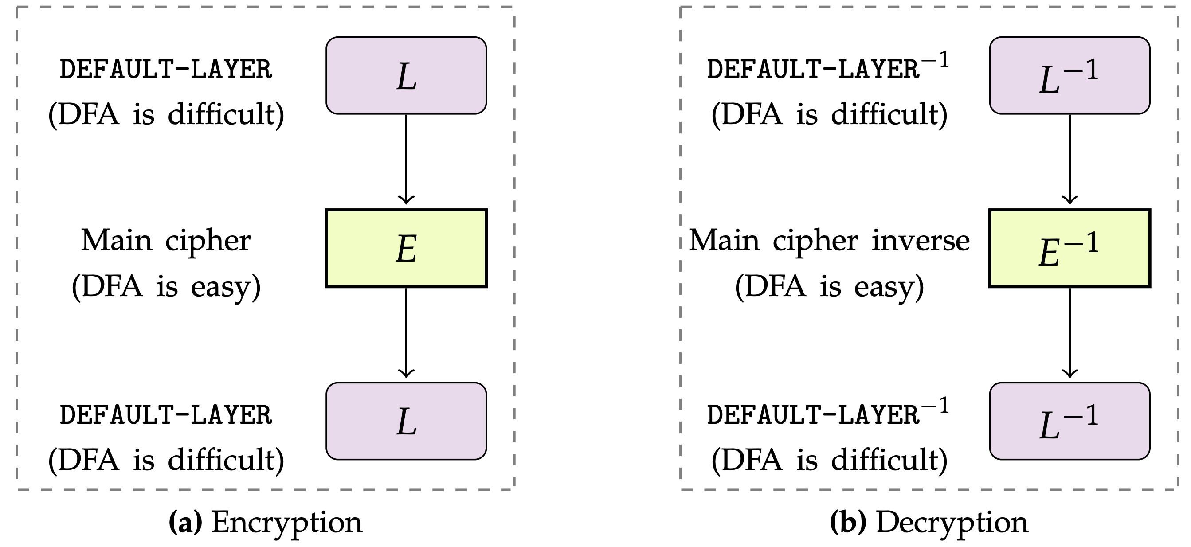
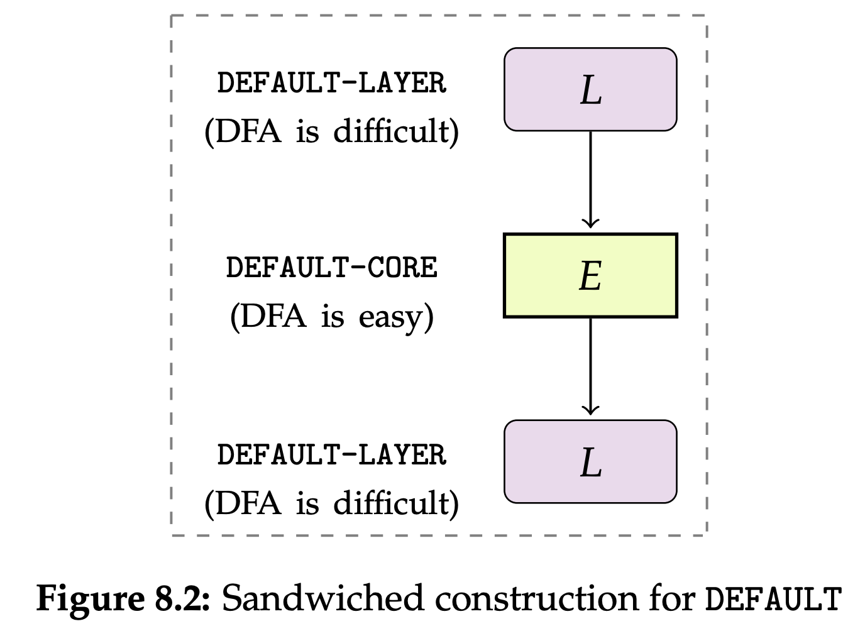
DEFAULT
제안하는 구조는 대칭키 암호의 앞, 뒤에 Protection layer를 연결하여 DFA에 대한 검색 복잡도를 증가시킴
  DFA Protection layer의 핵심은 선형 구조의 Sbox
  일반적으로, 선형 구조의 Sbox는 차분 공격에 취약하기 때문에 암호 설계에서 사용되지 않음
본 논문에서는, 선형 구조의 SBox가 DFA에 대한 보호기능을 제공하면서
사실, 우수한 암호화 성능도 제공하는 절충안이 될 수 있다고 주장 → DEFAULT로 검증

Slide 4
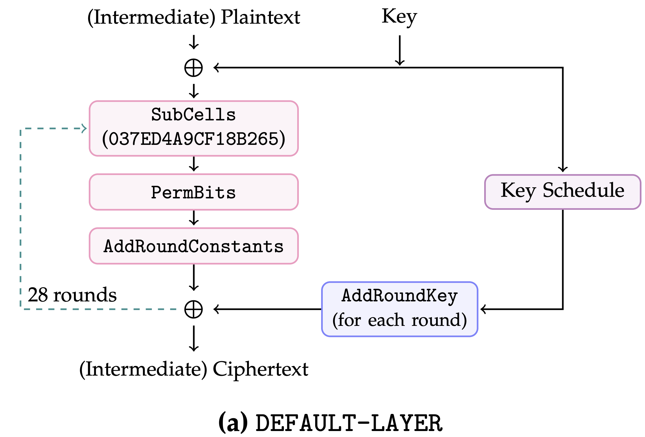
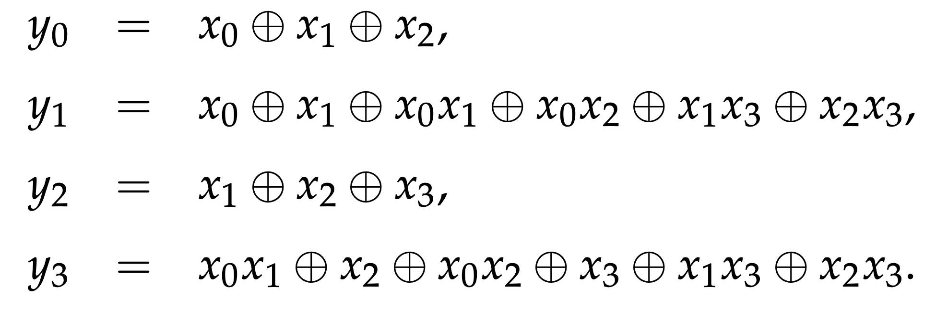
DEFAULT Layer
28 Round의 SPN 구조
Sbox = 037ED4A9CF18B265
GIFT-128에서 사용되는 Permutation Table을 동일하게 사용
GIFT-128과 유사한 AddRoundConstants
해당 버전(학위 논문)에서 키 스케줄은 DEFAULT Core의 키 스케줄을 따름 (ASIACRYPT 버전과 다름)
AddRoundKey는 128-bit 라운드 키 전부 XOR

Slide 5
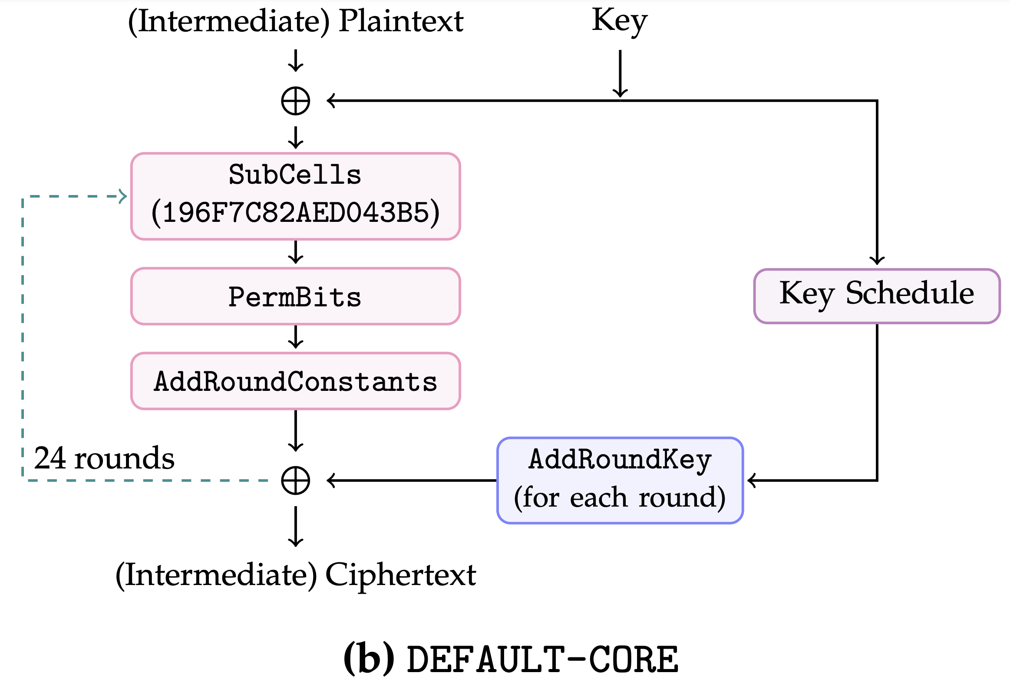
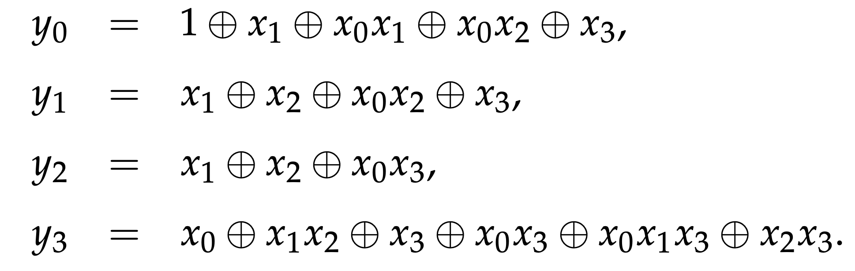
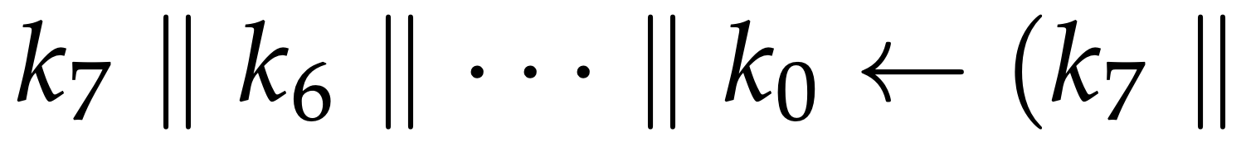
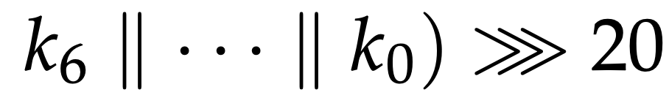
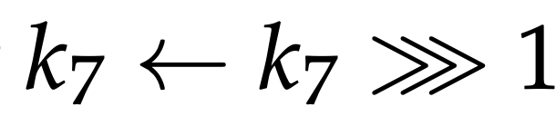
DEFAULT Core
24 Round의 SPN 구조
Sbox = 196F7C82AED043B5
GIFT-128에서 사용되는 Permutation Table을 동일하게 사용
GIFT-128과 유사한 AddRoundConstants
Rotation 연산으로 구성 된 키 스케줄 →

Slide 6
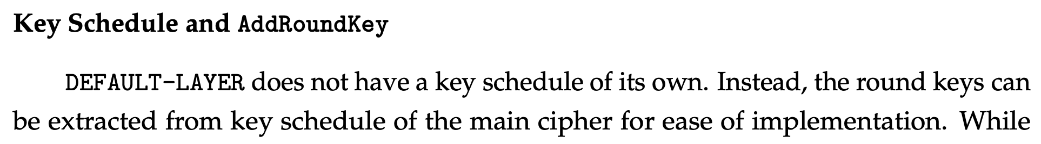
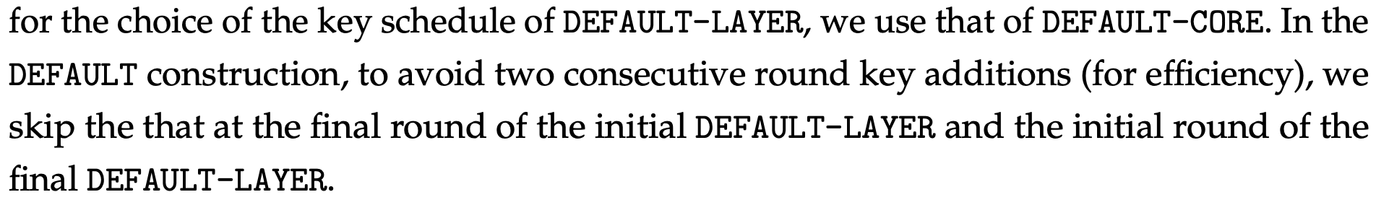
Implementation

Slide 7
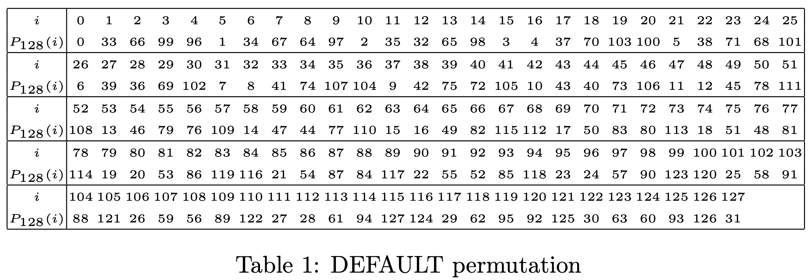
Implementation

Slide 8
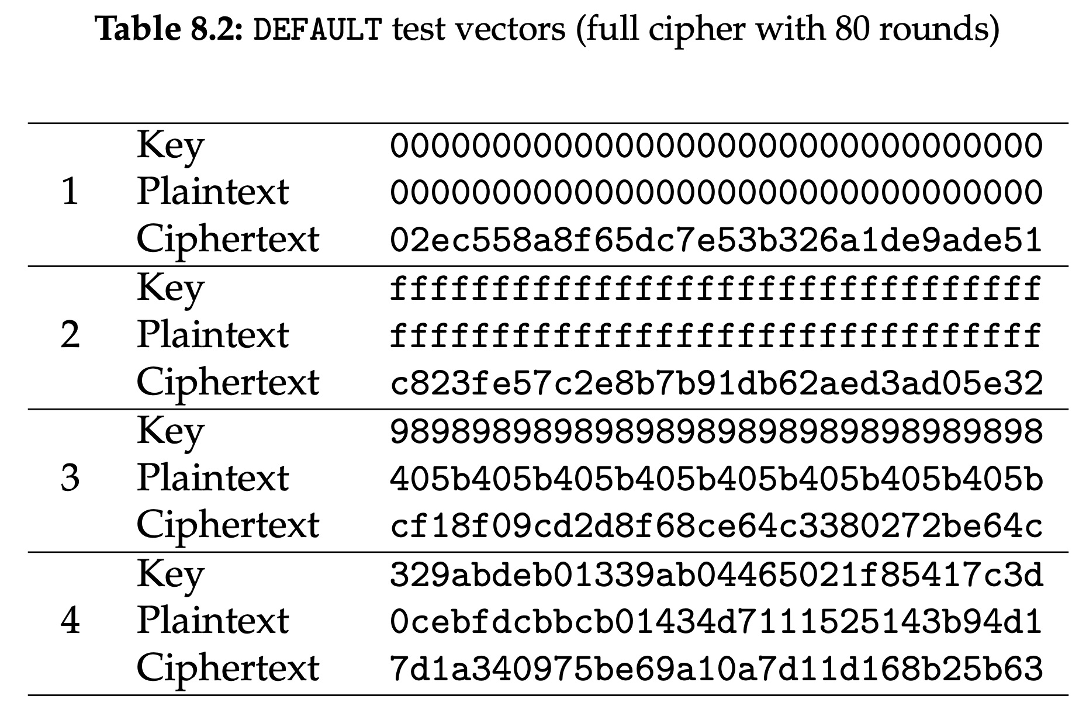
Implementation

Slide 9
감사합니다

